Slide 1
Bài 34
THỰC HÀNH VÀ TRẢI NGHIỆM VỚI CÁC ĐƠN VỊ MI-LI-MÉT,
GAM, MI-LI-LÍT, ĐỘ C
(tiết 2)

Slide 2
Khởi động

Slide 3
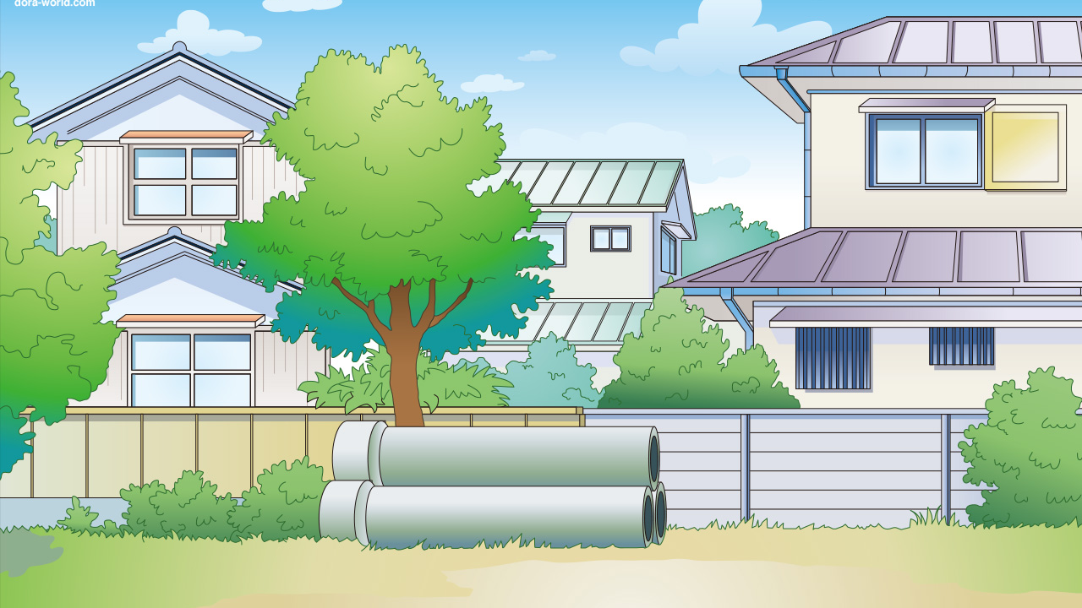
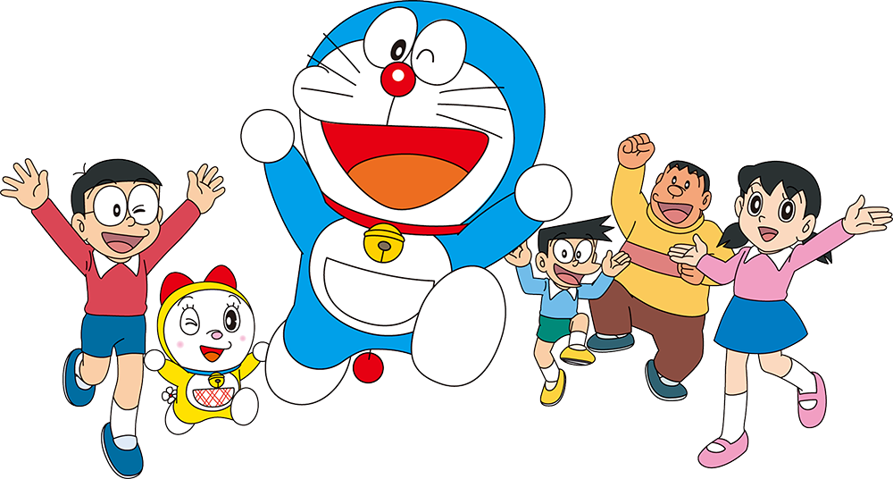
Giải đố

Slide 4
Đơn vị đo nhiệt độ là gì?
Đơn vị đo nhiệt độ là °C.

Slide 5
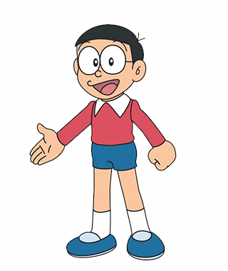
Người ta sử dụng dụng cụ nào để đo nhiệt độ ?
Người ta sử dụng nhiệt kế để đo nhiệt độ.

Slide 6
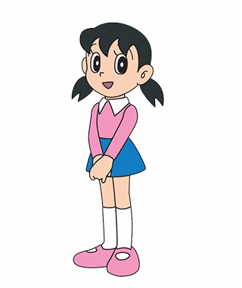
Ở chủ đề 5, em đã được học những đơn nào?
Trong chủ đề 5, em đã học:
- Đơn vị đo độ dài mm.
- Đơn vị đo khối lượng g.
- Đơn vị đo dung tích ml.
- Đơn vị đo nhiệt độ: °C.

Slide 7
Tiết 2
HOẠT động

Slide 8
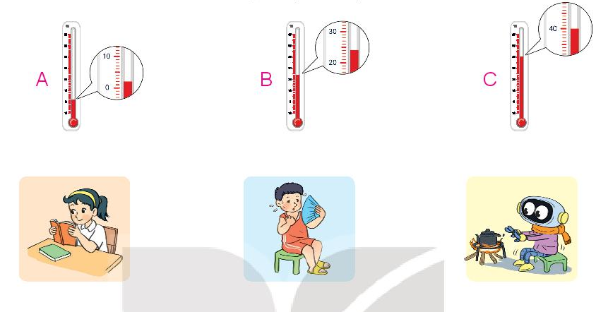
1
Nhiệt kế nào chỉ nhiệt độ không khí phù hợp với mỗi bức tranh?
Em hãy quan sát tranh rồi nối nhiệt kế chỉ nhiệt độ với bức tranh minh họa thích hợp.

Slide 9
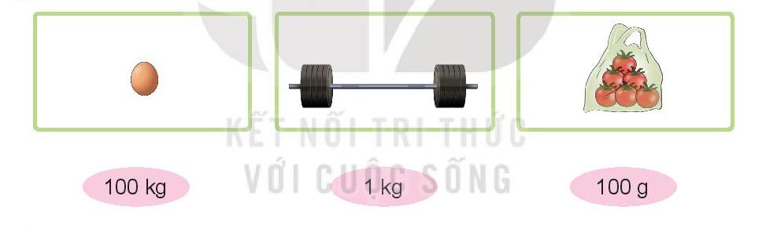
2
Chọn số cân nặng thích hợp với mỗi vật.
Em hãy quan sát tranh vẽ rồi nối số cân nặng thích hợp với mỗi vật.

Slide 10
3
Cho bốn ca đựng lượng nước như sau:
a) Tìm ca ít nước nhất?
b) Tìm hai ca khác nhau để được 350 ml nước.
c) Tìm hai ca khác nhau để được 550 ml nước.
- So sánh lượng nước ở mỗi ca rồi kết luận ca ít nước nhất.
- Tính nhẩm rồi kết luận hai ca khác nhau có tổng lượng nước là 350 ml và 550 ml.

Slide 11
3
Cho bốn ca đựng lượng nước như sau:
a) Tìm ca ít nước nhất?
- Ta có 150 ml < 200 ml < 250 ml < 300 ml. Vậy ca B ít nước nhất.
b) Tìm hai ca khác nhau để được 350 ml nước.
- Ta có 150 ml + 200 ml = 350 ml. Vậy hai ca 150 ml và 200 ml chứa tất cả 350 ml nước.
c) Tìm hai ca khác nhau để được 550 ml nước.
- Ta có 300 ml + 250 ml = 550 ml. Vậy hai ca 300 ml và 250 ml chứa tất cả 550 ml nước.

Slide 12
Củng cố dặn dò

Slide 13
Hẹn gặp lại các em!

